Slide 1
LLM – AI AGENTS + AI ILE GELİŞTİRME

Slide 2
​LLM Nedir?
Büyük dil modelleri (LLM), bugün hayatın birçok alanında kullanılan ChatGPT, Gemini ve Claude gibi üretken yapay zeka​ araçlarının arkasındaki temel teknolojiyi ifade eder.
Large language models (LLM), “büyük dil modelleri” anlamına gelir ve yapay zekanın özel bir alt alanını oluşturur. Bu sistemlerin temel görevi, devasa metin verilerini işleyerek insan dilini anlamak, özetlemek, yeni metinler üretmek ve çeviri yapmaktır. Günümüzde kullanılan üretken yapay zeka araçlarının altyapısı bu modellerden oluşur.​
Large Language Model Kavramı
Büyük dil modelleri, temelde istatistiksel bir örüntü tanıma sistemi olarak çalışıyor. Ana prensibi bir metindeki bir sonraki kelimeyi tahmin etmek olarak açıklanabilir. Ancak bu basit görev, muazzam miktarda veri ve karmaşık bir sinir ağı mimarisiyle birleşiyor. Model, bu sürecin sonunda bir sonraki kelimeyi tahmin etmenin çok ötesine geçiyor. Dilin yapısını, dil bilgisini, kelimelerin farklı anlamlarını ve hatta dünya hakkındaki olgusal bilgileri öğreniyor.
LLM Neden “Büyük” Dil Modeli Olarak Adlandırılır?
Modellerin "büyük" olarak adlandırılması tesadüf değil. Bu sıfat, parametre sayısı ve eğitim verisinin boyutu olmak üzere iki ana bileşenden geliyor.

Slide 3
Parametreler, modelin öğrendiği bilgileri depolayan sinir ağı bağlantı noktaları olarak işlev görüyor. Modelin karar verme yeteneğini doğrudan bu parametreler belirliyor. Yüksek parametre sayısı, dilin daha ince nüanslarını öğrenme kapasitesi anlamına geliyor.
Veri setleri ise modelin okuduğu kitaplığı temsil ediyor. Bu kitaplık, internetin neredeyse tamamını, kitapları ve makaleleri içeriyor. Verinin büyüklüğü, modelin daha fazla bilgiye ve bağlama maruz kalması demek.
LLM ile Geleneksel Dil Modelleri Arasındaki Farklar
Bu iki model ailesi arasında yapısal bir uçurum bulunuyor. N-gram veya RNN gibi geleneksel dil modelleri dünyaya çok dar bir pencereden bakıyor. Genellikle kural tabanlı çalışıyor veya sadece birkaç kelimelik kısa bir bağlamı hatırlıyorlar. Bir cümlenin anlamını çözmek için hemen önceki kelimelere odaklanıyorlar. Bu da şu anlama geliyor: Uzun bir metnin başında ne söylendiğini, paragrafın sonuna geldiklerinde çoktan unutmuş oluyorlar.
LLM'ler ise bu temel hafıza sorununu aşıyor. Transformer mimarisi, onlara binlerce kelime uzunluğundaki devasa bir bağlamı tek seferde analiz etme yeteneği veriyor. Sadece yanındaki kelimeye değil, metnin tamamına dikkat ediyorlar. Bu muazzam fark, LLM'lere karmaşık konuları anlama, tutarlı akıl yürütme ve baştan sona anlamlı metinler üretme gücünü kazandırıyor.

Slide 4
Geleneksel Dil Modelleri ve LLM Karşılaştırması
Özellik | Geleneksel Dil Modelleri(Örn. N-gram, RNN) | Büyük Dil Modelleri (LLM)
Mimari | İstatistiksel, kural tabanlı, RNN/LSTM | Transformer (Dikkat mekanizması)
Bağlam | Kısa, sınırlı bağlam penceresi | Çok uzun, karmaşık bağlamı anlama
Veri Boyutu | Küçük ve etiketli veri setleri | Petabaytlarca ham metin (İnternet)
Parametre | Binler veya milyonlar | Milyarlarca veya trilyonlarca
Yetenek | Tek görev odaklı (Örn.: çeviri, duygu analizi) | Çok görevli (üretim, özet, sohbet, kodlama)

Slide 5
Parametre Sayısı ve Veri Setlerinin Rolü
Modelin kapasitesini anlamak için doğrudan parametre sayısına bakılması gerekiyor. Bu sayı, modelin bilgiyi işleme ve akıl yürütme gücünü temsil ediyor. Bu alandaki hız gerçekten baş döndürücü. Şöyle düşünün; 2018'de BERT modeli yüz milyonlarca parametre kullanıyor, ki bu o dönem için inanılmaz bir rakam. Sadece iki yıl ileride, 2020’de GPT-3 geliyor. Parametre sayısı tam 175 milyar. Bu, oyunun kurallarını yeniden yazan, çıtayı arşa çıkaran bir sıçrama oluyor.
Bugün ise artık GPT-4 gibi yeni nesil modelleri konuşuluyor. Kesin rakamlar bir sır gibi saklansa da, sektördeki genel kanı trilyon parametrenin çoktan aşıldığı yönünde. Elbette parametre sayısı her şey demek değil. Tek başına yetmiyor. Bu devasa beyni sürekli besleyecek, ona yeni şeyler öğretecek verilere de ihtiyacınız var.
Veri setleri de bu yarışta aynı hızda büyüyor. İlk denemeler birkaç gigabaytlık metinlerle eğitilirken, günümüzün modern LLM'leri petabaytlarca veriyi analiz ediyor. Petabayt, binlerce terabayt demek. Bu devasa veri havuzu, modelin farklı dilleri, kültürleri ve karmaşık uzmanlık alanlarını öğrenmesini sağlıyor.

Slide 6
LLM’ler Nasıl Çalışır?
Büyük dil modelleri, gücünü derin öğrenme (deep learning) denen yapay zeka tekniğinden alıyor. Bu sistemlerin metni anlaması, bizim anladığımız gibi bilinçli bir süreç değil. Süreç tamamen matematiksel ilerliyor. Her şey, dilin sayılara dökülmesiyle başlıyor. Modeller metni doğrudan okumuyor. Önce kelimeleri ve hatta kelime parçalarını (token) alıyor, onları "vektör" denen uzun sayı dizilerine dönüştürüyor. Dil, bir anda dev bir koordinat sistemine dönüşüyor.
Asıl sihir de burada başlıyor. Model, bu sayılar arasındaki istatistiksel ilişkileri ve karmaşık kalıpları öğreniyor. Örneğin, "kral" vektörünün "taht" vektörüne, "doktor" vektörünün "stetoskop" vektörüne daha yakın olduğunu hesaplıyor. Temelde, milyarlarca olasılık üzerinden bir sonraki en olası kelimeyi tahmin etme oyunu oynuyor.
Transformer Mimarisi ve Temel Prensipleri
Günümüzdeki LLM'lerin neredeyse tamamı, gücünü Transformer mimarisinden alıyor. Bu yapı, 2017'de Google araştırmacılarının yayınladığı "Attention Is All You Need" (Tüm İhtiyacınız Olan Şey Dikkat) başlıklı o ünlü makaleyle​ hayatımıza girdi. Ve girer girmez tüm sektörü değiştirdi.

Slide 7
Transformer'ın getirdiği asıl devrim, "Dikkat Mekanizması" (Attention Mechanism) denilen bir yapı. RNN'ler gibi eski sistemler dili işlerken zayıf bir hafızaya sahipti. Bir kelimeyi anlamak için genellikle sadece hemen öncesine veya sonrasına bakıyorlardı. Transformer ise tamamen farklı çalışıyor. Model, bir kelimenin anlamını çözmek için cümlenin tamamına bakıyor. Sadece bu da değil. Hangi kelimelerin o anki kelime için daha önemli olduğuna, hangilerinin daha az önemli olduğuna dinamik olarak karar veriyor. Yani onlara "dikkat ediyor".
Bir örnek verelim: "Bankaya para yatırdı." Model, "banka" kelimesini görüyor ve hemen "para" ile "yatırmak" kelimelerine odaklanıyor. Bu kelimelerin ağırlığını artırıyor. Anlıyor ki bu bir finans kurumu. Ama cümle "Nehir bankında oturdu" olsaydı? Model bu kez dikkatini "nehir" kelimesine verecek ve aynı "bank" kelimesinin artık "kıyıyı” ifade ettiğini anında çözecekti. İşte LLM'lerin bağlamı bu kadar keskin kavramasının sırrı tam olarak bu mekanizmada yatıyor.
Eğitim Süreci: Pre-training ve Fine-tuning
LLM eğitimi genellikle iki ana aşamada gerçekleşiyor.
Ön eğitim (Pre-training): Bu ilk ve en maliyetli aşamayı oluşturuyor. Model, internetin büyük bir bölümü gibi etiketlenmemiş, ham metin verileriyle eğitiliyor. Amaç, dilin kendisini, dil bilgisini, olgusal bilgileri ve temel akıl yürütme kalıplarını öğrenmesi. Model bu aşamada, metinlerdeki boşlukları doldurmayı veya bir sonraki kelimeyi tahmin etmeyi öğreniyor.
İnce ayar (Fine-tuning): Ön eğitimli model, daha sonra belirli bir görev için özelleştiriliyor. Bu aşamada daha küçük, yüksek kaliteli ve etiketli bir veri seti kullanılıyor. Örneğin, bir sohbet botu yaratmak için model, soru-cevap diyalogları içeren bir veri setiyle ince ayara alınıyor.

Slide 8
Tokenizasyon ve Dilin Matematiksel Temsili
LLM'ler metinleri doğrudan harf harf işlemiyor. Metinler önce "token" adı verilen daha küçük birimlere bölünüyor. Bu işleme tokenizasyon deniyor. Tokenler, bazen "kedi" gibi tam bir kelime, bazen "koş" ve "uyor" gibi kelime parçaları olabiliyor.
Her token, “embedding” adı verilen bir süreçle matematiksel bir vektöre, yani uzun bir sayı dizisine dönüştürülüyor. Bu vektör, token'ın anlamsal konumunu temsil ediyor. Örneğin, "kral" ve "kraliçe" vektörleri arasındaki ilişki, "adam" ve "kadın" vektörleri arasındaki ilişkiye benziyor. Yapay zeka, dili bu sayılar ve aralarındaki matematiksel ilişkiler üzerinden anlıyor.
LLM’lerde “Hallucination” Problemi
LLM'ler bir bilinç veya anlayış mekanizmasından yoksun çalışıyor. Temel işlevleri, öğrendikleri istatistiksel kalıplara dayanarak en olası metni üretmek. Bu süreç, halüsinasyon veya uydurma olarak bilinen önemli bir soruna zemin hazırlıyor.
Halüsinasyon, modelin son derece ikna edici ve akıcı görünen, ancak tamamen yanlış veya uydurma bilgiler üretmesi anlamına geliyor. Model bilmediğini bilmiyor. Bunun yerine en olası kelimelerle boşluğu doldurmaya devam ediyor.

Slide 9
LLM’lerin Tarihçesi ve Evrimi
Büyük dil modelleri, on yılı aşkın zamandır süren dil bilim ve bilgisayar bilimi araştırmalarının bir ürünü.
İlk Dil Modellerinden GPT ve BERT’e
Dil modelleme çabaları 1960'lardaki ELIZA gibi kural tabanlı sistemlere dayanıyor. Asıl ilerleme, istatistiksel modeller ve ardından 2010'larda RNN ve LSTM ağları ile başlıyor. 2018 yılı bir dönüm noktası oluyor. Google'ın BERT modeli, metni çift yönlü okuyarak bağlamı anlamada çığır açıyor. BERT, özellikle arama ve metin sınıflandırma görevlerinde çok başarılı sonuçlar veriyor. OpenAI'ın GPT serisi ise üretken yeteneklere odaklanıyor. Sadece anlamakla kalmıyor, tutarlı ve yaratıcı metinler üretmeyi hedefliyor.
GPT-3, GPT-4 ve Yeni Nesil Modeller
2020'de tanıtılan GPT-3, 175 milyar parametresi ile ölçeğin gücünü herkese kanıtlıyor. Metin üretme, çeviri yapma ve basit kod yazma yetenekleri, yapay zekanın potansiyelini geniş kitlelere gösteriyor. GPT-4 ve sonrasındaki GPT-4o gibi bu yetenekleri daha da ileri taşıyor. Modeller, artık metinle sınırlı kalmıyor. Görüntü, ses ve videoyu da anlayabilen çoklu modal sistemlere dönüşüyor.

Slide 10
Açık Kaynak LLM’ler (LLaMA, Falcon, Mistral vb.)
Başlangıçta pazar, kapalı kaynak modellerin hakimiyetindeydi. Meta'nın LLaMA​ serisini açık kaynak olarak yayınlaması, bu dinamiği kökten değiştiriyor. Açık kaynak, araştırmacıların kendi özel modellerini eğitmesine olanak tanıyor. LLaMA'yı, Falcon ve Mistral AI gibi yüksek performanslı açık kaynak modeller takip ediyor.
Büyük dil modelleri, muazzam bir hesaplama gücü gerektiriyor. Bu durum ciddi bir enerji tüketimi sorununu da beraberinde getiriyor. Stanford Üniversitesinin 2024 AI Index Raporu'na göre, sadece GPT-3 modelinin (2020) bir eğitim süreci yaklaşık 1,287 Megawatt-saat (MWh) enerji tüketmiş. Bu miktar, yüzlerce hanenin yıllık ortalama elektrik tüketimine eş değer. Günümüzün çok daha büyük ve multimodal modellerinin eğitim ve işletme maliyetleri, sürdürülebilirlik ve çevresel etki konusunda önemli etik tartışmaları tetikliyor.
Large Language Models Kullanım Alanları
LLM'lerin çok yönlülüğü, onları hızla her sektöre sokuyor. Zaten bu gücü günlük hayatımızda fark etmeye başladık.
Sohbet Botları ve Sanal Asistanlar (ChatGPT, Gemini)
Bu teknolojiyi muhtemelen en çok buralardan tanıyoruz. ChatGPT​, Google Gemini veya Claude gibi güncel araçlar, artık basit birer komut alıcı değiller. O sınırı çoktan aştılar. İnsanlarla doğal bir dilde sohbet ediyor, karmaşık sorulara şaşırtıcı derecede isabetli yanıtlar buluyor ve hatta yaratıcı görevlerde bize aktif olarak asistanlık yapıyorlar. Bugün müşteri hizmetleri otomasyonundan kişisel takvimleri yöneten bir asistana kadar çok geniş bir alanda karşımıza çıkıyorlar.

Slide 11
İçerik Üretimi ve Metin Tamamlama
Pazarlama metinleri, blog taslakları, e-postalar... LLM'ler bu alanlarda içerik üreticilere destek oluyor. Kullanıcının verdiği kısa bir prompt yani komut üzerinden, istenen ton ve stilde şaşırtıcı derecede tutarlı metinler oluşturuyorlar.
Kod Yazma ve Hata Ayıklama
Yazılımcılar, karmaşık bir fonksiyonu yazdırmak, mevcut koddaki hataları bulmak veya kodu farklı bir dile çevirmek için LLM'leri aktif olarak kullanıyor. GitHub Copilot gibi araçlar, bu teknolojiyi doğrudan kod editörünün içine taşıyor.
Çeviri ve Çok Dilli Uygulamalar
Geleneksel çeviri motorları kelimeleri çeviriyordu. LLM'ler ise anlamı çeviriyor. Diller arasındaki kültürel nüansları ve deyimleri çok daha iyi kavrıyorlar. Bu sayede ortaya çok daha akıcı sonuçlar çıkıyor.
Arama Motorları ve Bilgi Erişimi (AI Overviews)
Bilgiye erişim şekli değişiyor. Arama motorları, mavi linkleri sıralamak yerine artık doğrudan yanıtlar sunmak için LLM'leri entegre ediyor. Google'ın "AI Overviews" (Yapay Zeka Özeti) özelliği, tam olarak bunu yapıyor. Arama sonuçlarını tarayıp, karmaşık sorulara özet bir yanıt derliyor.

Slide 12
LLM’lerin Avantajları ve Zorlukları
Bu güçlü teknoloji, önemli faydaların yanında çözülmeyi bekleyen sorunları da beraberinde getirebiliyor.
Avantajlar: Çok Yönlülük, Üretkenlik, Hız
LLM'lerin en büyük avantajının çok yönlülüğü olduğunu söylemek mümkün. Tek bir model, farklı görevler için ince ayar ile kullanılabiliyor. Rutin görevleri otomatikleştirerek insan üretkenliğini artırıyorlar. Bilgiye erişimi hızlandırıyor ve karmaşık verilerin özetlenmesini saniyelere indiriyorlar.
Zorluklar: Yüksek Maliyet, Enerji Tüketimi, Doğruluk Sorunları
Bu modellerin eğitimi ve çalıştırılması milyonlarca dolarlık donanım yatırımı gerektiriyor. Süreç, devasa bir enerji tüketimine neden oluyor. Doğruluk problemi ise en kritik teknik zorluk olarak öne çıkıyor.
Etik Konular: Yanlılık, Yanlış Bilgi, Veri Gizliliği
LLM'ler, eğitildikleri internet verilerindeki ön yargıları öğreniyor ve bu ön yargıları ürettikleri içeriklere yansıtıyor. Kötü niyetli aktörler tarafından yanlış bilginin hızlı ve kitlesel üretimi için kullanılabiliyorlar. Kullanıcıların modellere girdiği verilerin nasıl saklandığı, veri gizliliği konusunda ciddi endişeler yaratıyor.

Slide 13
LLM’lerin Geleceği
Hızla gelişmeye devam eden LLM teknolojisinin gelecekte daha da yetenekli hale gelmesi bekleniyor. LLM'in gelecek projeksiyonunda öne çıkan başlıklar şunlar:
Multimodal Modeller (Metin + Görsel + Ses)
Gelecek, multimodal yani çoklu modalite üzerine kuruluyor. Modeller artık sadece metni anlamakla kalmıyor. GPT-4o ve Gemini gibi sistemler, görüntüleri, sesleri ve videoları aynı anda işleyebiliyor. Kullanıcılar bir görüntü hakkında soru sorabiliyor veya bir ses kaydını analiz ettirebiliyor.
Sektörel Özelleştirilmiş LLM’ler (Finans, Sağlık, Hukuk)
Genel amaçlı modellerin yanı sıra, belirli sektörler için optimize edilmiş dikey LLM'ler gelişiyor. Finansal verilerle eğitilmiş BloombergGPT, tıp literatürü odaklı Med-PaLM veya hukuk metinleri için uzmanlaşmış modeller, o alana özgü terminolojide daha yüksek doğruluk sunuyor.
Yapay Genel Zeka (AGI) ile Bağlantısı
LLM'ler, birçok uzman tarafından Yapay Genel Zekaya (AGI) giden yolda önemli bir adım olarak görülüyor. AGI, insan benzeri bilişsel görevleri yerine getirebilen sistemleri tanımlıyor. Mevcut modeller AGI statüsünde bulunmuyor. Bilinçleri veya gerçek bir anlayışları yok. Ancak gösterdikleri öğrenme ve akıl yürütme benzeri yetenekler, bu nihai hedefe yönelik araştırmaları hızlandırıyor.

Slide 14
MCP(Model Context Protocol) Nedir
Model Bağlam Protokolü (MCP), LLM uygulamaları ile harici veri kaynakları ve araçları arasında sorunsuz entegrasyon sağlayan açık bir protokoldür. İster yapay zeka destekli bir IDE oluşturuyor, ister bir sohbet arayüzünü geliştiriyor veya özel yapay zeka iş akışları oluşturuyor olun, MCP, LLM’leri ihtiyaç duydukları bağlama bağlamak için standartlaştırılmış bir yol sağlar.
Kapsam
1nci Aşama
OpenAI ilk çıktığında LLM (Large Language Models) ile ChatGPT arayüzünden soru/cevap ilerleyebildiğimiz bir kullanıcı arayüzü sundu.
LLM (Large Language Model), yani Büyük Dil Modeli, çok büyük miktarda metin verisi üzerinde eğitilmiş yapay zeka modelidir. Bu modeller, dilin yapısını ve anlamını öğrenerek insan benzeri metinler üretebilir, soruları cevaplayabilir, özet çıkarabilir, çeviri yapabilir ve daha pek çok dil tabanlı görevi yerine getirebilir.

Slide 15
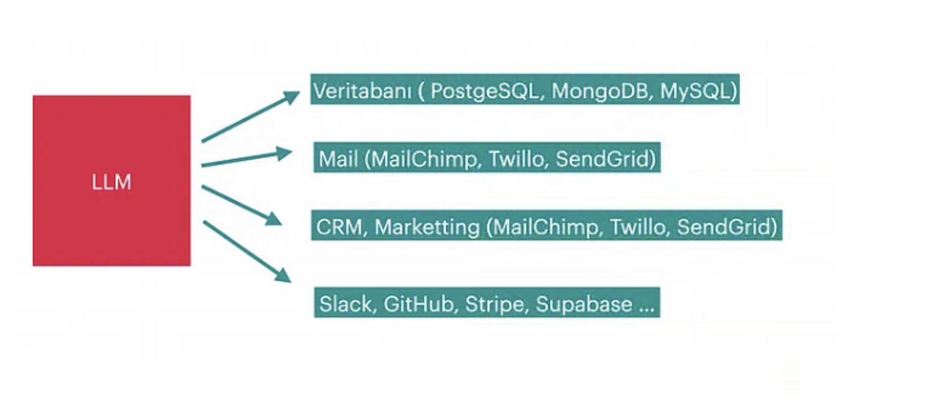
2nci Aşama
LLM’lerin çevresindeki araçlar ile etkileşime geçip bunları kullandığı senaryolar. Örneğin veri kaynaklarından verileri çekip, bunları analiz edip, bu analizler doğrultusunda işlemler gerçekleştirdiği dönem.
LLM bu ve benzeri araçlar ile konuşurken API’ler üzerinden konuşacaktır. WebAPI dediğimiz kısımda genellikle defacto olmuş REST, GraphQL, SSE, WebSocket, Webhook gibi yapılar ile entegrasyon sağlanır.

Slide 16
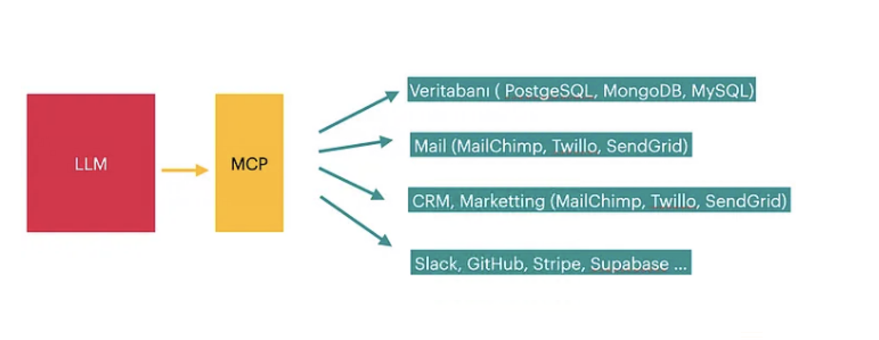
Tabi burada kullanılacak araç ve servis tür sayısını yukarıdakiler ile sınırlı tutmayın, dünyada birbiri ile konuşması gereken, 100 binlerce, milyonlarca servis bulunuyor. Her bir geliştiricinin farklı farklı servisler ile entegrasyon için kod yazması, bir de bu servis API’lerinde olacak değişiklikler için kendilerini güncel tutmaları gerekir.
3ncü Aşama
Bu aşamada araya bir MCP katmanı koyarak LLM ile Servis arasındaki gerçekleştirim detaylarını soyutlamaya çalışıyorlar.
Bir nevi MCP’yi AI Entegrasyonları için USB-C adaptörü olarak görüyorlar. Yani bir standart tanımlayalım bu LLM ile Servis/Araçlar arasında bu connector/adaptör ile detaylara girmeden iletişimi sağlayalım istiyorlar. Bu sayede Standardizasyon, Güvenlik, Kontrol ve Verimlilik sağlanmış oluyor.

Slide 17
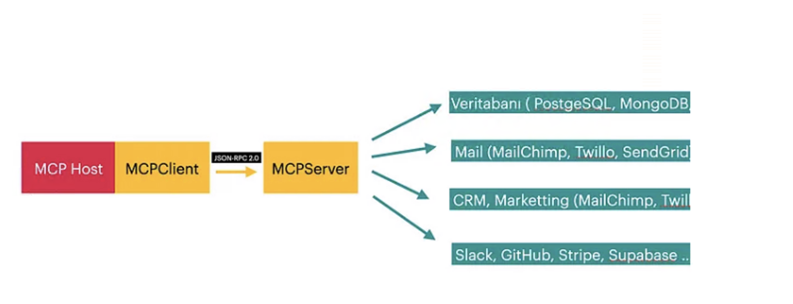
Mimari
Mimari yapısını incelediğimizde
MCPHost: Bağlantıları başlatan ve MCP Server sorgulayan yapay zeka destekli uygulamalardır. Örnekler arasında yapay zeka destekli IDE’ler, sohbet asistanları veya iş zekası platformları yer alır.
MCPClient: MCP sunucuları ile bire bir bağlantıları yöneten ana bilgisayar uygulaması içindeki arayüz katmanı. İstekleri standartlaştırır, yanıtları işler ve güvenlik/kimlik doğrulama işlemlerini gerçekleştirir.
MCPServer: MCP standardı aracılığıyla bağlamsal verileri, araçları veya API’leri açığa çıkaran servis.

Slide 18
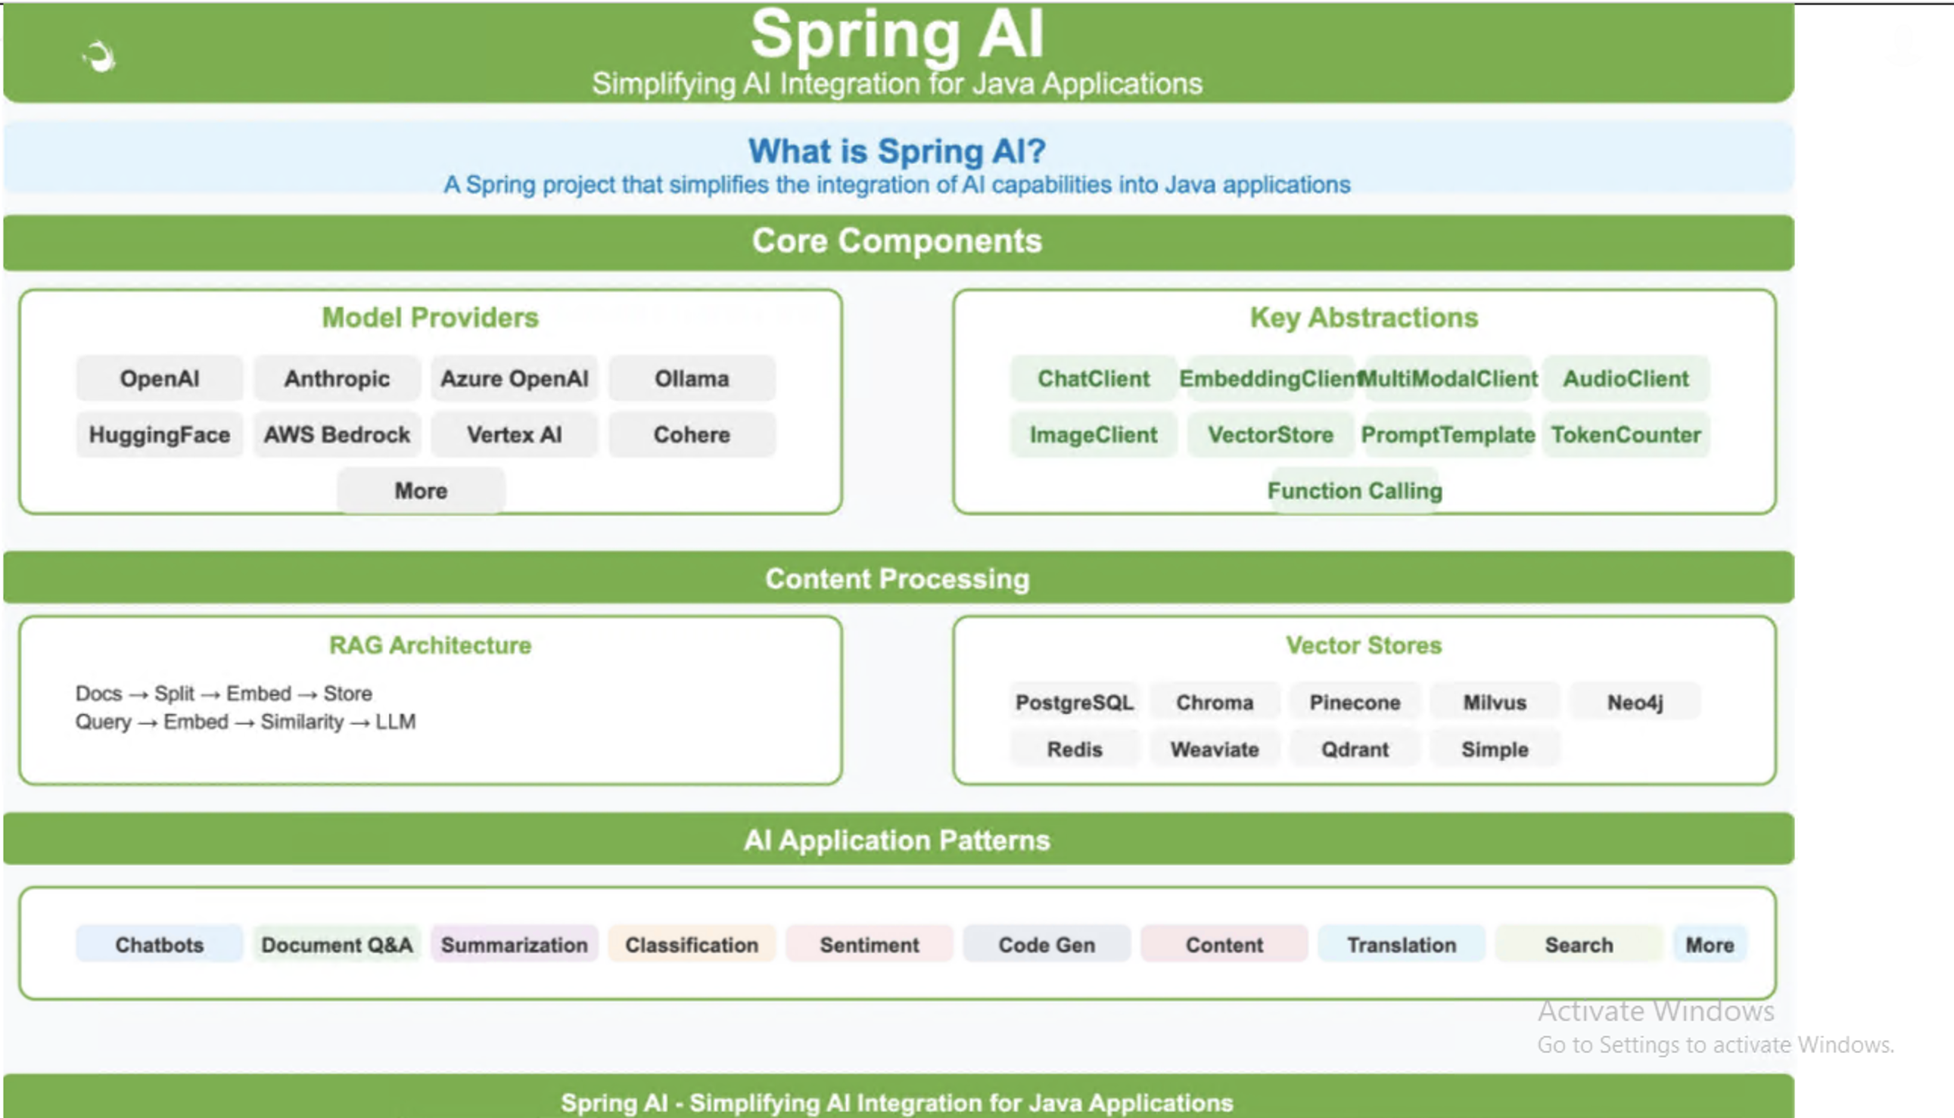
Spring AI:
Hızla gelişen yapay zekâ ortamında, yapay zekâ yeteneklerini uygulamalara entegre etmek geliştiriciler için giderek daha önemli hale gelmiştir. Bununla birlikte, çeşitli yapay zekâ hizmetleri ve modelleriyle çalışmak, tutarsız API'ler, karmaşık entegrasyon gereksinimleri ve birden fazla sağlayıcıya özgü uygulamayı anlama ihtiyacı nedeniyle genellikle zorluklar ortaya çıkarır.

Slide 19
İşte Spring AI devreye giriyor — Java uygulamaları için yapay zeka entegrasyonunu basitleştirmek üzere tasarlanmış, Spring ekosisteminden bir proje. Spring Framework'ün kurumsal Java geliştirme süreçlerini basitleştirme yaklaşımına aşina iseniz, Spring AI de çeşitli yapay zeka teknolojileri üzerinde tutarlı soyutlamalar sağlayarak aynı felsefeyi izliyor.
Bu makale, Spring AI'nin yeteneklerini, bileşenlerini ve farklı yapay zeka hizmet sağlayıcılarının karmaşıklıklarında kaybolmadan akıllı uygulamalar oluşturmak için nasıl kullanılabileceğini inceliyor.
Spring AI nedir?
Spring AI, Java uygulamalarına yapay zeka yeteneklerini entegre etmek için soyutlamalar ve yardımcı programlar sağlayan Spring Framework'ün bir uzantısıdır. Spring, bağımlılık enjeksiyonu ve şablonlama kalıplarıyla kurumsal Java geliştirmeyi basitleştirdiği gibi, Spring AI de büyük dil modelleri (LLM'ler), gömme modelleri ve diğer yapay zeka teknolojileriyle çalışmayı basitleştirir.
Spring AI’ın amacı şunlardır:
Farklı yapay zeka hizmet sağlayıcıları arasında tutarlı arayüzler sağlar.
Yapay zeka özelliklerinin Spring uygulamalarına entegrasyonunu basitleştirir.
Yapay zeka teknolojileriyle çalışma konusunda öğrenme sürecini kısaltır.
Geliştiricilerin minimum kod değişikliğiyle yapay zeka sağlayıcıları arasında geçiş yapmalarını sağlar.
Spring AI ile, çeşitli yapay zeka hizmeti uygulamalarının incelikleriyle uğraşmak yerine, uygulamanızın iş mantığını oluşturmaya odaklanabilirsiniz.

Slide 20
Spring AI'nin Temel Bileşenleri
Spring AI'nin mimarisi iki ana bileşenden oluşur: Model Sağlayıcıları ve Temel Soyutlamalar . Her birini ayrıntılı olarak inceleyelim:
Model Sağlayıcıları
Spring AI, çok sayıda yapay zeka hizmet sağlayıcısıyla entegrasyonu destekleyerek, uygulamanızın ihtiyaçlarına en uygun olanı seçmenize olanak tanır:
OpenAI : GPT-4o ve GPT-3.5-Turbo gibi GPT modellerine erişim
Antropik : Doğal dil işleme için Claude modelleriyle entegrasyon
Azure OpenAI : Microsoft'un kurumsal özelliklere sahip OpenAI modellerinin yönetilen sürümü.
Ollama : Gizlilik hassasiyeti gerektiren uygulamalar için dil modellerinin yerel olarak dağıtımı
HuggingFace : Çeşitli yapay zeka görevleri için binlerce açık kaynaklı modele erişim.
AWS Bedrock : Anthropic, AI21 ve diğerlerinden modeller içeren Amazon'un temel model hizmeti.
Vertex AI : Google Cloud'un metin, görüntü ve çok modlu modeller içeren makine öğrenimi platformu.
Cohere : Metin anlama ve oluşturma için özel modeller
MistralAI : Verimli ve güçlü dil modelleri sağlayıcısı
Dahası : Spring AI, ek sağlayıcılar için desteğini genişletmeye devam ediyor.

Slide 21
Spring AI'nin güzelliği, bu sağlayıcılar arasında minimum kod değişikliğiyle geçiş yapabilmenizdir. Bu esneklik size şunları sağlar:
Belirli kullanım durumunuz için farklı modelleri karşılaştırın.
Geliştirme aşamasında daha uygun maliyetli seçenekleri tercih edin.
Sağlayıcıya özgü kesintileri, alternatiflere hızlıca geçerek yönetin.
İhtiyaçlarınız geliştikçe farklı sağlayıcılara geçiş yapın.
Temel Soyutlamalar
Spring AI, farklı yapay zeka sağlayıcılarının uygulama ayrıntılarını soyutlayan çeşitli temel arayüzler sunar:
ChatClient : Konuşma yapay zekası yetenekleri, mesaj dizileri, roller ve akışlı yanıtların yönetimi için.
EmbeddingClient : Metni anlamsal arama ve belge benzerliği için yararlı olan vektör gösterimlerine (gömülü vektörlere) dönüştürmek için kullanılır.
MultiModalClient : Metni resimler veya diğer medya türleriyle birleştiren girdileri işlemek için kullanılır.
AudioClient : Konuşma tanıma ve ses transkripsiyonu görevleri için.
ImageClient : Görüntü oluşturma ve işleme yetenekleri için.

Slide 22
VectorStore : Gömülü vektörleri depolamak ve almak, anlamsal arama işlevini etkinleştirmek için kullanılır.
PromptTemplate : Değişken ikamesiyle dinamik istemler oluşturmak için kullanılır.
TokenCounter : Maliyetleri yönetmek ve model bağlam sınırları içinde kalmak için token kullanımını tahmin etmek amacıyla kullanılır.
Fonksiyon Çağırma : Yapay zeka modellerinin tanımlanmış fonksiyonları ve araçları çağırmasını sağlamak için kullanılır.
Bu soyutlamaların her biri, altta yatan yapay zeka sağlayıcısının uygulamasından bağımsız olarak tutarlı bir programlama modeli sunar.
Spring AI ile İçerik İşleme
RAG Mimarisi
Spring AI'nin en güçlü özelliklerinden biri, Veri Alma Destekli Üretim (RAG) mimarilerine verdiği destektir. RAG, büyük dil modellerinin gücünü, kendi veri kaynaklarınızdan bilgi alma yeteneğiyle birleştirir.
Spring AI'da RAG iş akışı tipik olarak şu şekilde işler:
Belge İşleme :
Çeşitli kaynaklardan (PDF'ler, web sayfaları, veritabanları) gelen belgeler, belge yükleyiciler kullanılarak yüklenir.
Bu belgeler, belge ayırıcılar kullanılarak daha küçük parçalara bölünür.
Her bir veri bloğu, bir gömme modeli kullanılarak gömme vektörlerine (vektör temsillerine) dönüştürülür.
Gömülü vektörler, meta veriler ve orijinal metinle birlikte bir vektör veritabanında saklanır.

Slide 23
2. Sorgu İşleme :
Kullanıcı bir soru sorduğunda, sorgusu bir gömme verisine dönüştürülür.
Benzerlik araması, vektör deposundaki en alakalı belge parçalarını bulur.
İlgili bu bölümler alınır ve orijinal sorguyla birleştirilir.
Birleştirilmiş bilgiler LLM'ye gönderilir ve LLM, hem sorguya hem de alınan bilgilere dayanarak bir yanıt oluşturur.
RAG, bilgi kısıtlamaları, yanılsamalar ve özel verilere erişim eksikliği gibi LLM'lerin sınırlamalarının üstesinden gelmeye yardımcı olur. Spring AI'nin soyutlamaları sayesinde, EmbeddingClient, VectorStore ve ChatClient bileşenlerini birleştirerek RAG'ı uygulamak kolaylaşır.
Vektör Mağazaları
RAG sistemlerinin kritik bir bileşeni, verimli benzerlik aramasına olanak sağlayan vektör deposudur. Spring AI, birden fazla vektör deposu uygulamasını destekler:
PostgreSQL : PostgreSQL veritabanlarına gömme depolama için pgvector eklentisinin kullanımı
Chroma : Yapay zeka uygulamaları için özel olarak tasarlanmış açık kaynaklı bir gömme veritabanı.

Slide 24
Pinecone : Makine öğrenimi uygulamaları için geliştirilmiş, tamamen yönetilen bir vektör veritabanı hizmeti.
Milvus : Benzerlik araması ve yapay zeka uygulamaları için açık kaynaklı bir vektör veritabanı.
Neo4j : Bağlantılı veriler için kullanışlı, vektör arama özelliklerine sahip bir grafik veritabanı.
Redis : RediSearch modülü aracılığıyla vektör arama özelliğine sahip bellek içi veri deposu.
Weaviate : Çok modlu özelliklere sahip açık kaynaklı bir vektör arama motoru.
Qdrant : Yüksek performanslı üretim kullanımına odaklanmış bir vektör benzerliği arama motoru.
Basit (Bellek İçi) : Test ve geliştirme için temel bir bellek içi uygulama.
Spring AI'deki VectorStore soyutlaması, tüm bu uygulamalar genelinde gömülü vektörleri depolama, alma ve arama için tutarlı yöntemler sağlar. Bu, basit bir şekilde (örneğin, bellek içi depolama ile) başlayıp uygulamanız büyüdükçe daha üretime hazır çözümlere (PostgreSQL veya Pinecone gibi) geçmenizi sağlar.
Spring AI ile Yapay Zeka Uygulama Kalıpları
Konuşma Uygulamaları
Spring AI'nin en yaygın kullanım alanlarından biri de diyalog tabanlı uygulamalar geliştirmektir. ChatClient soyutlaması, sohbet botları, sanal asistanlar ve diğer diyalog arayüzlerinin kolayca uygulanmasını sağlar.
Diyalog tabanlı uygulamalar için temel özellikler şunlardır:
Durumsuz Mesajlar : Her mesaj kullanıcı girdileri, sistem uyarıları ve roller içerebilir.
Geçmiş Yönetimi : Birden fazla etkileşimdeki konuşma bağlamını kolayca takip edin.
Sistem İstemi : Yapay zeka modeli için davranış talimatları belirleyin.
Kullanıcı/Asistan Rolleri : Konuşmada net roller tanımlayın.
Akış Desteği : Yanıtların tamamlanmasını beklemek yerine, yanıtları oluşturuldukları anda işleyin.

Slide 25
İşte bir konuşmanın nasıl uygulanabileceğine dair basit bir örnek:
@Service public class ChatService { private final ChatClient chatClient; public ChatService (ChatClient chatClient) { this .chatClient = chatClient; } public String chat (String userMessage, List<ChatMessage> history) { // Kullanıcının girdisiyle yeni bir mesaj oluşturun ChatMessage newMessage = new UserMessage (userMessage); // Geçmişle birleştirin List<ChatMessage> conversation = new ArrayList <>(history); conversation.add(newMessage); // Tam konuşmayla bir istem oluşturun Prompt prompt = new Prompt (conversation); // Modelden yanıtı alın ChatResponse response = chatClient.call(prompt); return response.getResult().getOutput().getContent(); } }

Slide 26
Gelişmiş Özellikler
Spring AI, gelişmiş yapay zeka uygulamaları oluşturmak için çok sayıda gelişmiş özellik sunmaktadır:
Üretim Yetenekleri :
Metin Tamamlama : Verilen ipuçlarına göre tutarlı metin oluşturun.
Sohbet Tamamlama : Önceki konuşmaları hatırlayarak sohbete uygun yanıtlar oluşturun.
Görüntü Oluşturma : Metin açıklamalarından görüntüler oluşturun.
Sesli Metne Dönüştürme : Konuşmayı metne dönüştür
Çok Modlu Giriş : Metin, resim ve diğer veri türlerinin kombinasyonlarını işleme
İşleme Özellikleri :
Gömülü temsiller : Anlamsal anlayış için metni vektör temsillerine dönüştürün.
RAG Yetenekleri : Verilerinizden bilgi alma işlemini yapay zeka üretimiyle birleştirin.
Belge Yükleyiciler : Çeşitli belge formatlarından metin içe aktarın.
Metin Bölücüler : Belgeleri uygun boyutlarda parçalara ayırır.
Meta Veri Çıkarma : Belgelerden meta verileri yakalama ve kullanma

Slide 27
Araçlar ve Yardımcı Programlar
Fonksiyon Çağırma : Yapay zeka modellerinin yeteneklerini genişletmek için tanımlanmış fonksiyonları çağırmasına olanak tanır.
Araç Çalıştırma : Modelin yanıtları iyileştirmek için harici araçlar kullanmasını sağlayın.
Yapay Zeka Asistanları : Kişiselleştirilmiş asistan uygulamaları oluşturun
İstem Şablonları : Değişken ikamesiyle dinamik istemler oluşturun
Jeton Sayımı : Maliyet kontrolü için jeton kullanımını tahmin etme
Oluşturabileceğiniz Örnek Uygulamalar
Spring AI ile çok çeşitli akıllı uygulamalar geliştirebilirsiniz:
Sohbet Botları ve Konuşma Arayüzleri
Kullanıcılara yardımcı olabilen, soruları yanıtlayabilen ve bilgi sağlayabilen etkileşimli sohbet botları oluşturun. ChatClient soyutlaması, LLM'lerin doğal dil yeteneklerinden yararlanırken konuşma geçmişini oluşturmayı ve sürdürmeyi kolaylaştırır.
Belge Soru-Cevap Sistemleri
Belgelerinize dayanarak soruları yanıtlayabilen sistemler oluşturun. Belge yükleyicileri, gömme işlemleri, vektör depoları ve LLM'leri birleştirerek, teknik dokümantasyon, bilgi tabanları veya şirket politikaları gibi belirli içeriğinizle ilgili sorguları anlayabilen ve yanıtlayabilen uygulamalar oluşturabilirsiniz.

Slide 28
Metin Özetleme
Uzun belgeleri, makaleleri veya raporları otomatik olarak özetleyen uygulamalar oluşturun. Bu, özellikle toplantı tutanaklarını, araştırma makalelerini veya haber makalelerini özetlemek gibi büyük miktarda bilgiyi hızlı bir şekilde işlemek için kullanışlıdır.
Sınıflandırma Sistemleri
Metinleri, belgeleri veya diğer içerikleri otomatik olarak kategorize edebilen sistemler geliştirin. Bu, müşteri sorularını yönlendirmek, içeriği düzenlemek veya bilgileri filtrelemek için faydalı olabilir.
Duygu Analizi
Müşteri geri bildirimlerini anlamak, sosyal medya takibi veya marka itibar yönetimi için faydalı olan, metinlerin duygusal tonunu analiz edebilen uygulamalar geliştirin.
Kod Üretimi ve Yardımı
Geliştiricilere kod üreterek, kod parçacıklarını açıklayarak veya optimizasyon önerileri sunarak yardımcı olabilecek araçlar oluşturun.

Slide 29
İçerik Oluşturma
Yapay zekâ desteğiyle pazarlama metinleri, ürün açıklamaları, makaleler veya diğer yaratıcı içerikler üreten uygulamalar geliştirilebilir.
Dil Çevirisi
Bağlamı ve anlamı koruyarak birden fazla dil arasında metin çevirebilen çeviri hizmetleri oluşturulabilir.
Arama Geliştirme
Arama işlevselliğini yalnızca anahtar kelime eşleştirmesi yerine anlamsal anlayışla geliştirerek kullanıcılara daha alakalı sonuçlar sunulabilir.
Karar Destek Sistemleri
Verileri analiz edebilen ve kullanıcıların daha iyi kararlar almasına yardımcı olacak öneriler veya bilgiler sunabilen sistemler oluşturulabilir.

